Slide 1

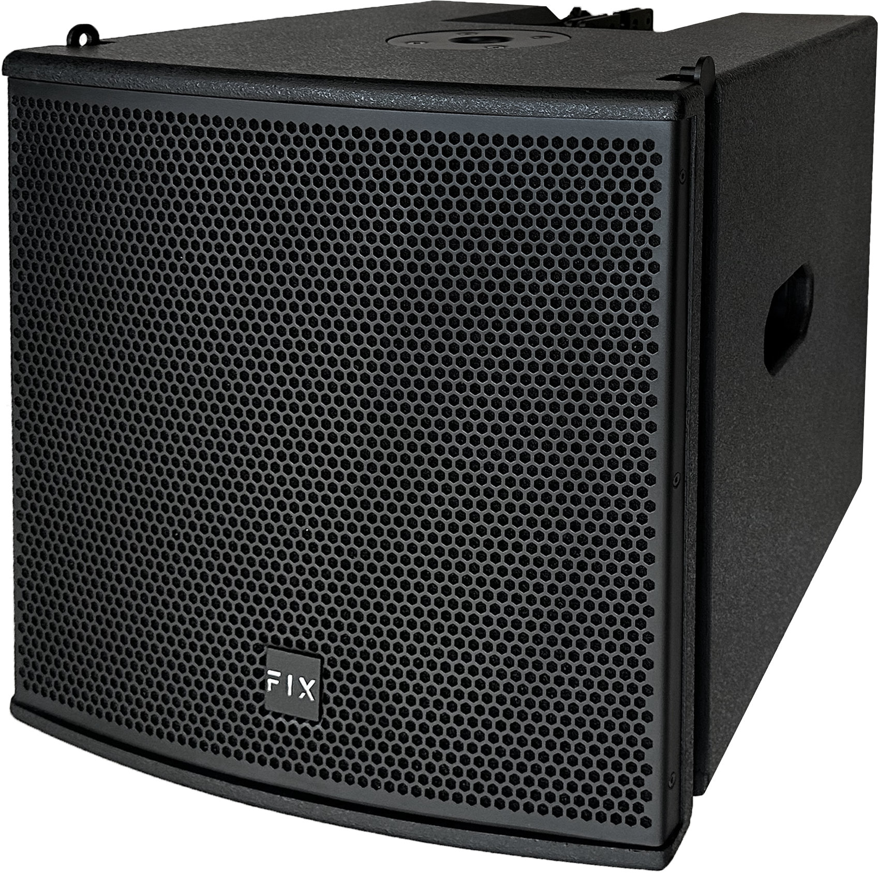

Mini Passive Subwoofer Speaker
CPA12S
Professional Mini Passive Subwoofer Speaker System
FEATURE
• 12” Mini Passive Subwoofer speaker
• 단일 12인치 패시브 서브우퍼에 75mm 보이스 코일 탑재
• CPA205와 매치하여 사용
• 뛰어난 다이내믹 헤드룸, 부드러운 주파수 및 위상
SPECIFICATION
항목 | 세부내용
Frequency Response | 45Hz-500Hz
Sensitivity(1W@1m) | 101dB
Nominal Impedance | 8Ω
Rated Power | 400W AES, 1600Wpeak
LF Driver | 1×12＂(300mm)/3＂voice coil LF
Maximum SPL | 122dB continuous, 128dB peak
Net Weight | 16.5kg
Dimensions(W x D x H) | 430 x 420 x 420mm
www.voatek.com
e-mail : voatek@naver.com
Tel : 031-8011-0388

